Slide 1
Les symboles de la République

Slide 2

Regarde la vidéo suivante:

Slide 3
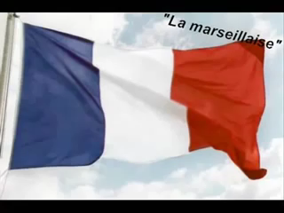
Ecoute notre hymne national:

Slide 4
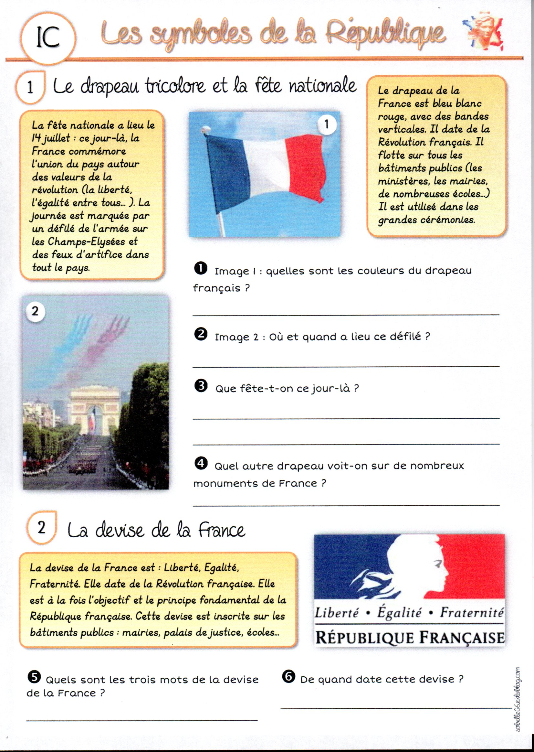
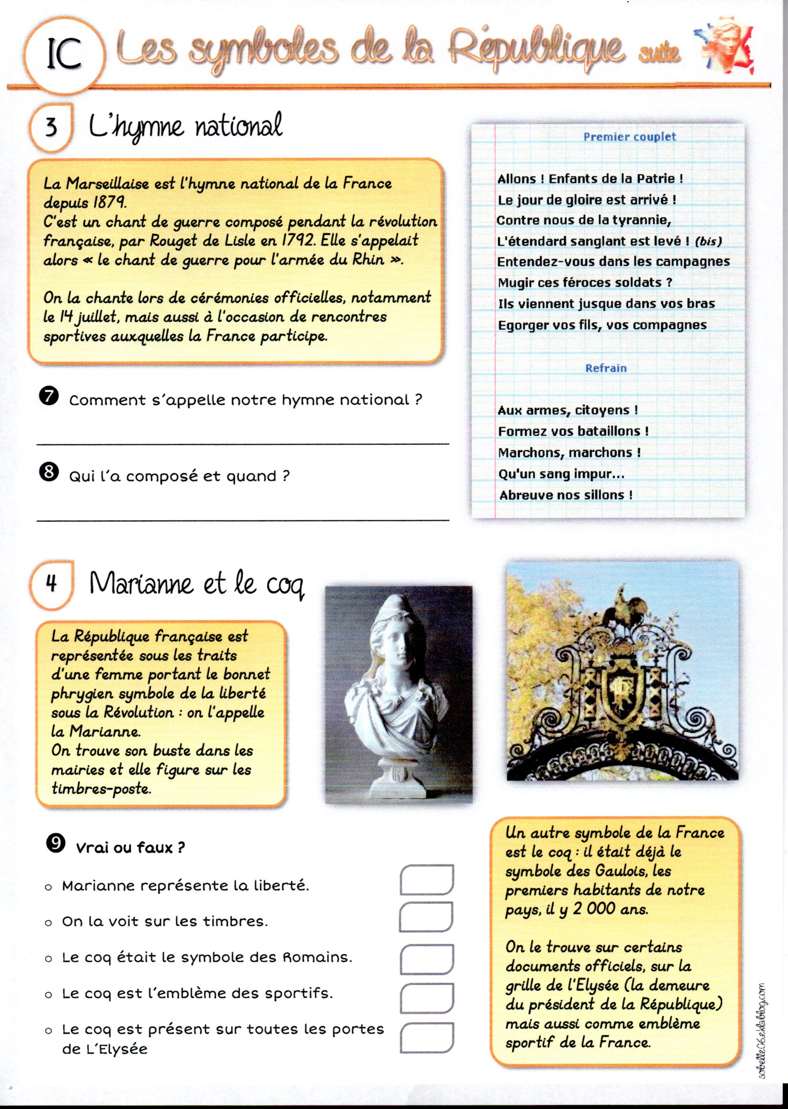
Lis les documents et réponds aux questions:

Slide 5
Corrections:
Question n°1: Les couleurs du drapeau français sont bleu, blanc et rouge.
Question n°2: Ce défilé à lieu le 14 juillet sur les Champs-Elyseés.
Question n°3: C’est la fête nationale. On célèbre l’union du pays autour des valeurs de la révolution.
Questions n°4: L’autre drapeau est celui de l’union européenne.
Question n°5: Les trois mots sont Liberté, Egalité et Fraternité.
Question n°6: Cette devise date de la Révolution française.
Question n°7: Notre hymne national s’appelle la Marseillaise.
Question n°8: C’est Rouget de Lisle qui l’a composé en 1792.
Question n°9: Vrai ou faux?
Marianne représente la liberté. VRAI
On la voit sur les timbres. VRAI
Le coq était le symbole des Romains. FAUX
Le coq est l’emblème des sportifs. VRAI
Le coq est présent sur toutes les portes de l’Elysée. FAUX

Slide 6
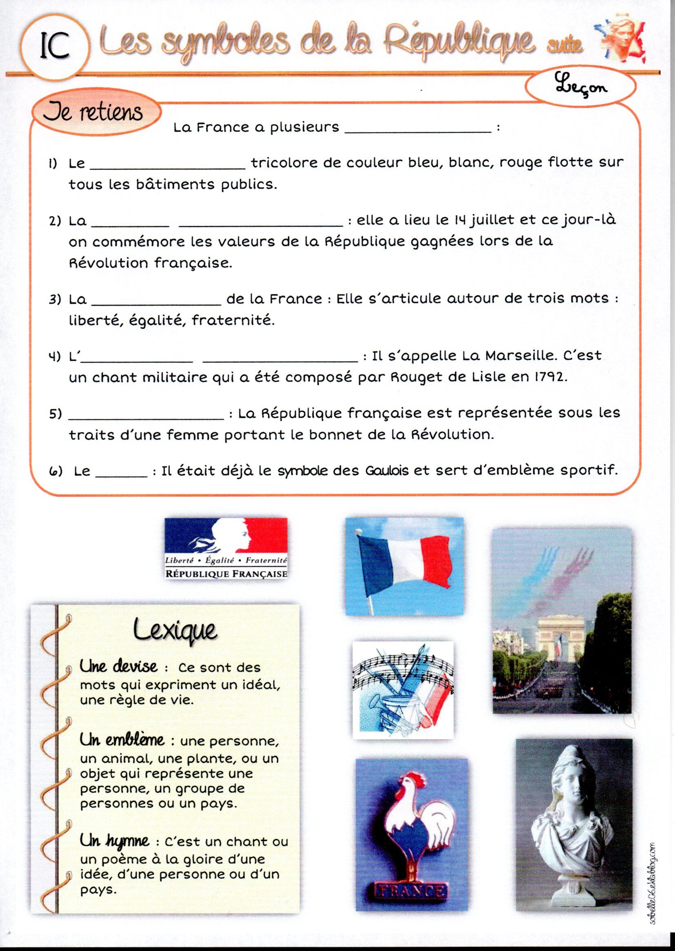
Complète ensuite la trace écrite:
Pour compléter le texte, utilise les mots suivant:
- L’hymne national
- Le coq
- Le drapeau
- Marianne
- La devise
- symboles

Slide 7
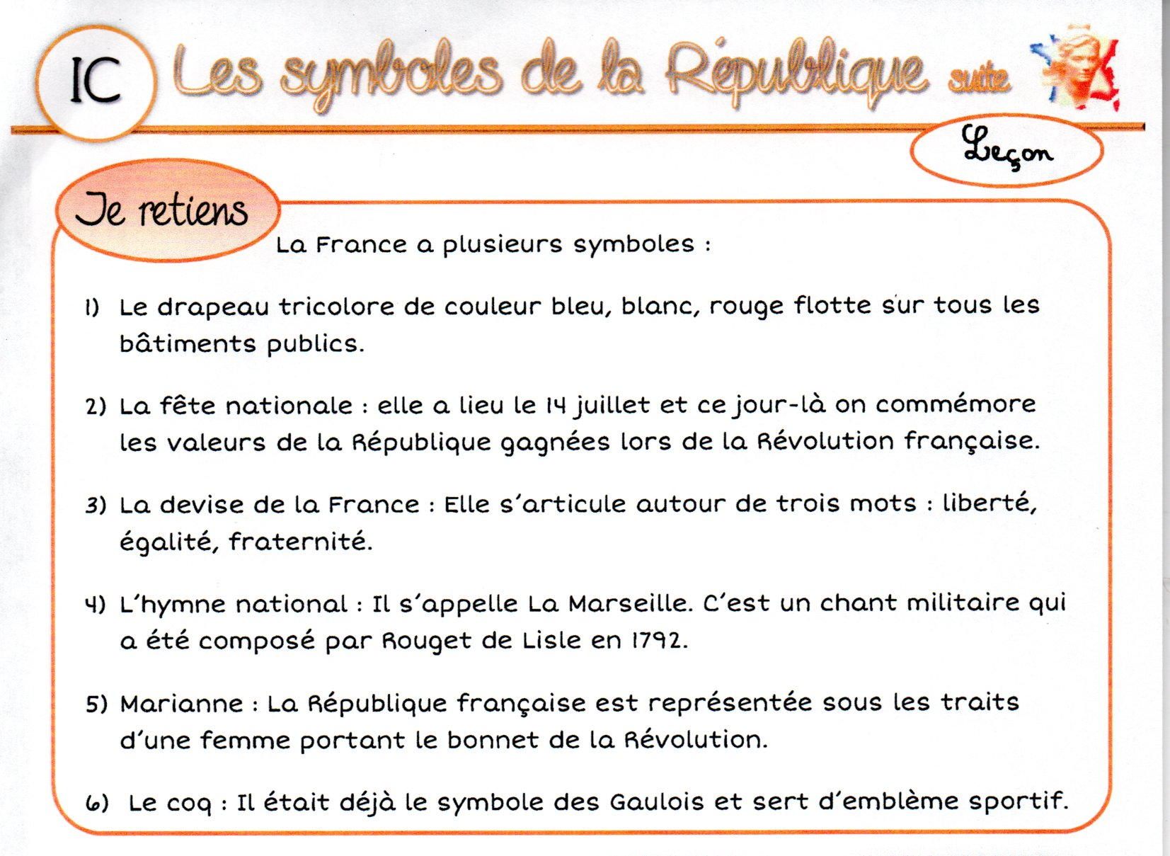
Correction:

Slide 8

Voici un petit jeu…

Slide 9
Pour t’entrainer encore, copie colle le lien:
https://www.logicieleducatif.fr/eveil/histoire/symboles-republique-francaise.php

